Slide 1
Юноши и девушки! Поступайте правильно! Поступайте в магистратуру юридического факультета ЮФУ! МАГИСТЕРСКИЕ ПРОГРАММЫ ЮРИДИЧЕСКОГО ФАКУЛЬТЕТА прием 2018 года

Slide 2
«Уголовная юстиция» очная форма обучения
Преимущества обучения на программе:
•Получение диплома государственного образца крупнейшего ВУЗа на Юге России
•Возможность сочетать работу и получение образования
•Сочетание серьезной теоретической подготовки с навыками практической работы
•Высокий уровень востребованности выпускников программы в правоохранительных и судебных органах
Известные преподаватели:
Д.ю.н., проф. Воронцов С.А. (полковник ФСБ в отставке)
Д.ю.н., проф. Цыганенко С.С.
К.ю.н., доцент Степанов К.В. (адвокат)
Руководитель магистерской программы – проф. Ляхов Ю.А.
Заслуженный работник высшей школы РФ ,доктор юридических наук, профессор, заведующий кафедрой уголовного процесса и криминалистики

Slide 3
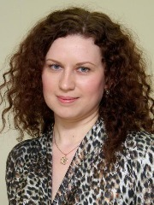
Магистерская программа Предпринимательское и международное частное право для бизнеса (БИЗНЕС-ЮРИСТ) Форма обучения – очная
Руководитель программы в 2018 г. – Тарасова А.Е., кандидат юридических наук, доцент, зав.кафедрой международного права
Программа разработана как образовательный продукт, нацеленный на формирование в России принципиально новой юридической компетенции, основанной на универсальных знаниях права (российского и международного частного) и гражданского процесса (российского и международного) в конкретной области - бизнес-юрист со знанием предпринимательского, корпоративного и международного частного права, обеспечивает трудоустройство выпускников в российские, иностранные и международные компании, российские и международные коммерческие арбитражные суды, органы власти и управления по работе с предпринимателями и иностранными инвесторами.
Преимущества программы:
Первая магистерская программа юридического факультета ЮФУ
Прошла общественную аккредитацию
Межотраслевая, комплексная, включает право и процесс, российское, иностранное и международное частное право
Рассчитана на обучение иностранных и российских студентов
Практики, кейс-курсы, мастер-классы от МКАС при ТПП, Центра медиации ТПП РО, Представительства МИД России в г. Ростове-на-Дону, известных адвокатов, представительства Совета Европы в России

Slide 4
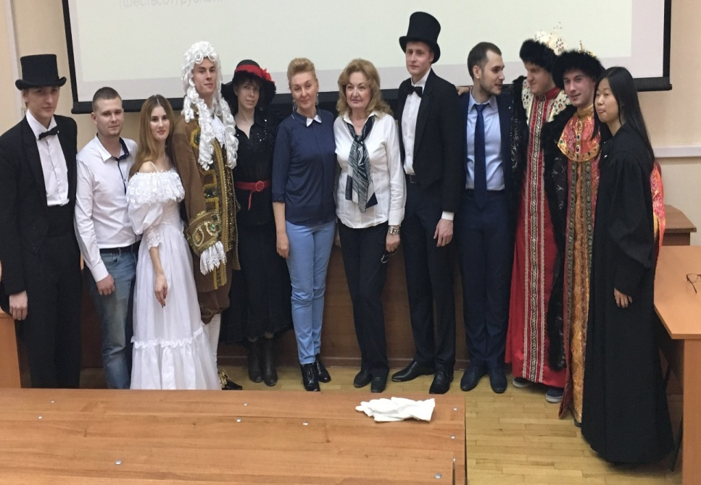
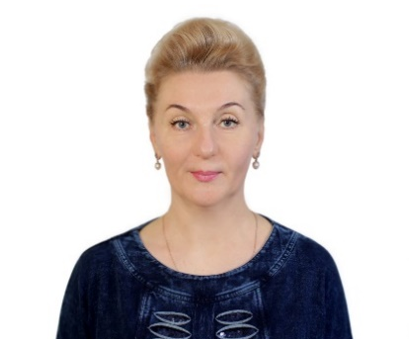
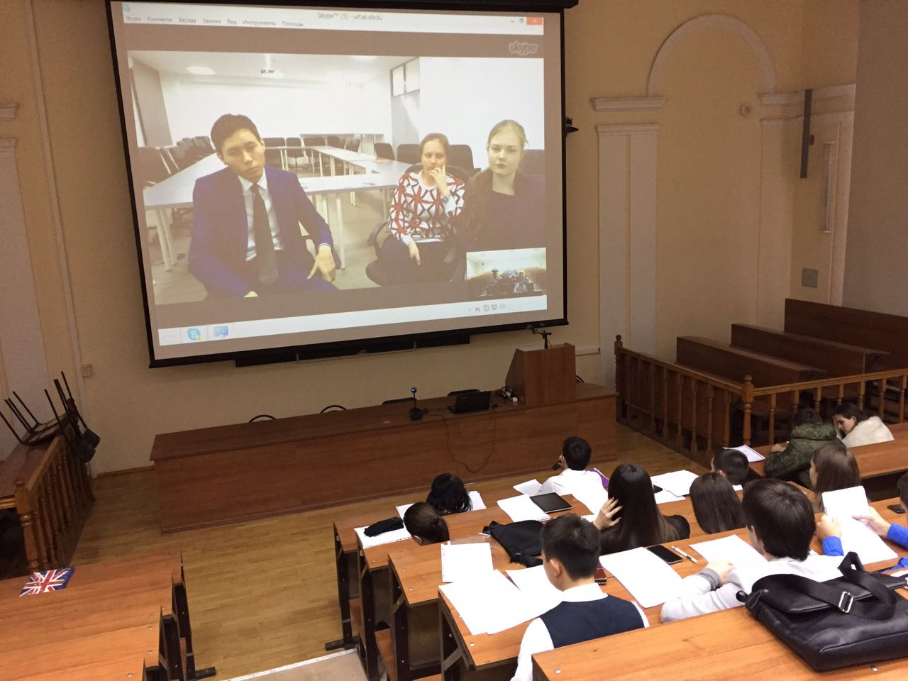
Образовательная программа «Гражданское право, семейное право: теория и практика» Очная форма обучения
Руководитель образовательной программы:
Кандидат юридических наук, доцент Дмитриева Ольга Викторовна
Обучение по данной магистерской программе возможно на очной и заочной форме обучения. Имеется возможность обучения на бюджетной основе.
В учебном процессе магистерской программы активное участие принимают организации – партнеры:
-Нотариальная палата Ростовской области
-Адвокатская палата Ростовской области
-Федеральная служба государственной регистрации, кадастра и картографии

Slide 5
Магистерская программа
Адвокатская деятельность и юридический консалтинг
Ориентирована на углубленное изучение специфики адвокатской деятельности в сфере арбитражного и гражданского и уголовного судопроизводства, с учетом современных тенденций
Осуществляет выпуск юриста нового поколения, ориентированного на осуществлена профессиональной адвокатской деятельности , а также юридического консалтинга в сфере экономических правоотношений
Руководитель программы
Казачанская Елена Александровна
Кандидат юридических наук, адвокат, член Квалификационной комиссии АП РО
Партнёр программы – Адвокатская палата РО
Алексей Григорьевич Дулимов
Президент Адвокатской палаты РО

Slide 6
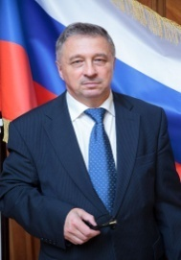
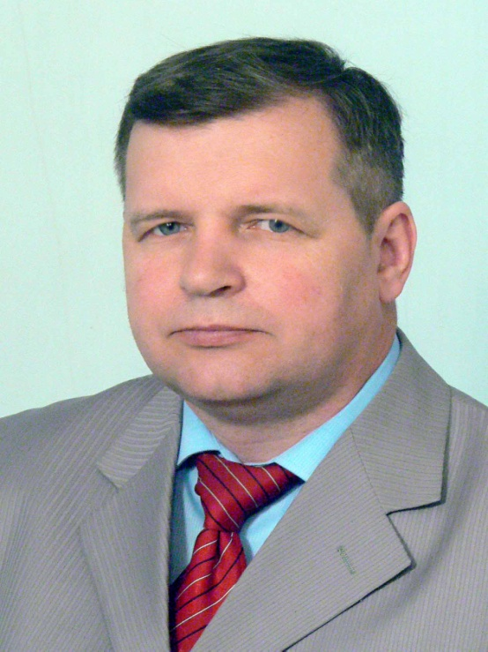
Муниципальное право и управление (юрист в органах власти)
ОЧНО-ЗАОЧНАЯ ФОРМА ОБУЧЕНИЯ
Цель образовательной программы:
подготовка кадров, владеющих знаниями, необходимыми для обеспечения высокопрофессиональной муниципальной юридической службы, правовой работы в органах местного самоуправления, в финансово-экономических службах, включая муниципальную и региональную сферы предпринимательства, органах государственной власти субъектов РФ.
д.ю.н., профессор
Бондарь Н.С.

Slide 7
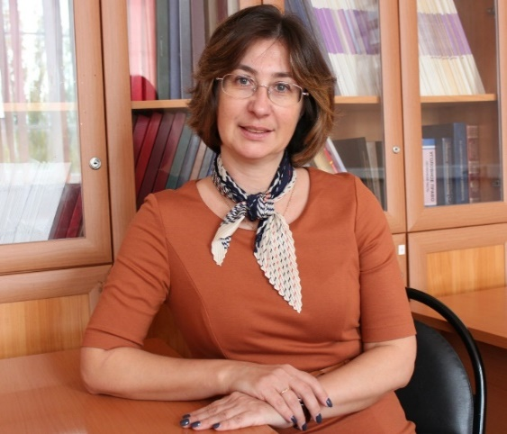
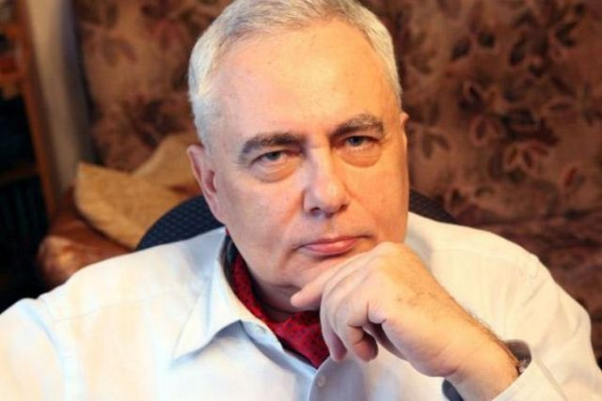
Артеменко Н.В. зав. кафедрой уголовного права и криминологии юридического факультета ЮФУ
Корецкий Д.А. доктор юридических наук, профессор кафедры уголовного права и криминологии
Заочная форма обучения
Преимущества обучения на программе:
- Получение диплома государственного образца крупнейшего ВУЗа на Юге России;
- Высокая квалификация преподавателей;
- Учет запросов работодателей и ориентация на потребности правоохранительной и судебной системы в подготовке высоко квалифицированных кадров;
- Компактность и одновременно насыщенность учебного процесса, возможность сочетать работу и получение образования.

Slide 8
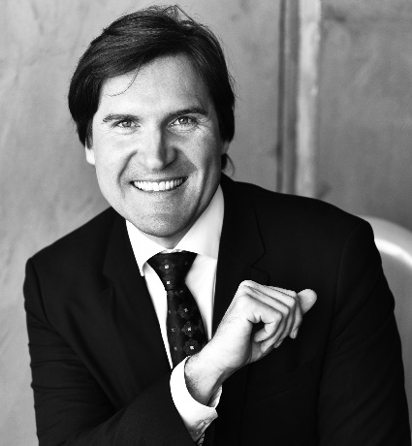
МАГИСТЕРСКАЯ ПРОГРАММА Финансовое право и современная экономика «ЮРИСТ-ФИНАНСИСТ»
Колесников Юрий Алексеевич - д.ю.н., профессор, зав. кафедрой финансового права юрфака ЮФУ, член Экспертного совета по законодательству
о страховании Комитета ГосДумы РФ, Страховой омбудсмен России
Киселева Алла Васильевна –
кандидат юридических наук, доцент,
директор страховой компании "СДС"
Уникальное направление междисциплинарной подготовки специалистов в области финансового и экономического права,
а также юридической защиты финансовых интересов государства и частных компаний.
Реализуется на базе кафедры финансового права юридического факультета
Южного федерального университета с 2015 года.
www.юристфинансист.рф www.kolesnikov.pro

Slide 9
Олимпиада для поступающих в магистратуру
Южного федерального университета в 2018 году.
Для участия необходимо зарегистрироваться
на странице олимпиады http://olimp.sfedu.ru/
Результаты победителей и призёров олимпиады признаются как наивысшие результаты вступительных испытаний, предоставляющие преимущественные права для поступления в ЮФУ по направлению магистерской подготовки 40.04.01 «Юриспруденция»

Slide 10
Конкурс портфолио
К этому конкурсу допускаются выпускники, получившие или получающие в текущем году дипломы о высшем образовании любого уровня. Регистрация конкурсантов с 1.05. 2018 по 30.05. 2018 г.
Участники конкурса, получившие результаты более 50 б. вправе зачесть этот результат и (или) сдавать вступительный экзамен.
Баллы победителей (от 85 до 100 б.) признаются как наивысшие результаты вступительных испытаний (100 б.)

Slide 11
Федеральный интернет-экзамен для выпускников бакалавриата - внешняя независимая сертификация выпускников бакалавриата.
Регистрация студентов для прохождения ФИЭБ будет открыта с на сайте bakalavr.i-exam.ru,.
19 апреля 2018 г. состоится Федеральный Интернет-экзамен для выпускников бакалавриата (ФИЭБ) по юриспруденции.
С более подробной информацией о ФИЭБ и условиями участия в экзамене можно ознакомиться на сайте bakalavr.i-exam.ru

Slide 12
На базе юридического факультета ЮФУ
открыт набор
на курс предмагистерской подготовки
для лиц, имеющих непрофильное и профильное высшее образование,
поступающих в магистратуру
по направлению 40.04.01 –Юриспруденция
Данный курс поможет Вам лучше подготовиться
к вступительному экзамену в магистратуру юридического факультета ЮФУ!
Подробная информация по тел: 8-988-530-17-90
г. Ростов-на-Дону, ул. Горького, д.88
кабинет 224

